Slide 1
千锋HTML5学院
第二阶段javascript课程课件

Slide 2
1
  cookie的组成
2
  cookie的设置和获取
3
  封装cookie

Slide 3
Cookie与存储
cookie 也叫 HTTPCookie，是客户端与服务器端进行会话使用的一个能够在浏览器本地化存储的技术。
cookie的作用主要是在浏览器存储少量数据, 利用cookie我们可以实现一些保存数据的功能, 比如，用户登录的记住密码功能，下次再访问网站时无需输入密码了；再比如购物车，加入购物车的商品没有及时付款，使用cookie保存后, 可以在一定时间后再访问网站, 会发现购物车里还有之前的商品列表。
cookie 要求服务器对任意HTTP请求发送 Set-Cookie，因此，Cookie 的处理原则上需要在服务器环境下进行。当然，现在大部分浏览器在客户端也能实现 Cookie 的生成和获取。(目前 Chrome谷歌浏览器不可以使用cookie，其他浏览器均可, 所以这里我们要使用火狐浏览器测试)

Slide 4
Cookie的组成
cookie 由键值对形式的文本组成：name=value。
完整格式为：
name=value;[expires=date];[path=路径];[domain=域名];[secure]
其中中括号[]表示该值是可选。
name=value 必选, 为你要保存的键值对
expires=date:可选, 表示cookie的失效时间, 默认是浏览器关闭时失效
path=路径: 可选, 访问路径, 默认为当前文件所在目录
domain=域名: 可选, 访问域名, 限制在该域名下访问
secure: 可选, 安全设置, 如果设置了则必须使用https协议才可获取cookie

Slide 5
设置/获取Cookie
使用document对象来获取和设置cookie:
//设置cookie和获取cookie
document.cookie = "user="+"张三"; //设置
console.log(document.cookie); //获取
//点语法. 调用属性
setCookie(str)方法, 如果document.cookie写在=号的左边, 就会调用
set方法;
getCookie()方法, 如果没有给document.cookie赋值, 那么就会调用get方法
//URI编码后设置cookie,和URI解码后获取cookie
document.cookie = "user2=" + encodeURIComponent("张三");
console.log(decodeURIComponent(document.cookie));

Slide 6
失效时间
expires=date 失效时间
失效时间: 表示cookie会在该时间被删除掉
默认是浏览器关闭的时候;
可以自己设置cookie的失效时间。 如设置7天后再删除cookie
var date = newDate();
date.setDate(date.getDate() +7);
document.cookie=“user= “+ encodeURIComponent('张三')+";expires=" + date;
主动删除cookie
失效时间设置在现在时间或现在之前的时间即可删除指定cookie
name值为指定要删除的那个cookie
var date = new Date();
document.cookie = "user2="+encodeURIComponent("张三") +";expires=" + date;

Slide 7
path访问路径
path=路径
设置路径后，则只有设置的那个路径文件才可以访问 cookie。
默认为当前文件所在目录
如果设置path=/, 表示磁盘根目录, 则其他路径也可以获取到该cookie值
document.cookie="user=abc"+";expires=" + date + ";path=/";
注: 在设置路径path时,要记得设置失效时间expires

Slide 8
domain访问域名
domain=域名
用于限制只有设置的域名才可以访问，那么没有设置，会默认限制为创建 cookie 的域名。
var domain ='baidu.com';
document.cookie="user= "+ encodeURIComponent('张三')+ ";domain="+domain;
PS：如果定义了 baidu.com ，那么在baidu.com这个域名下的任何网页都可访问.

Slide 9
secure 安全设置
secure 安全设置
指明必须通过安全的通信通道来传输(HTTPS)才能获取 cookie。
document.cookie="user= "+ encodeURIComponent('张三')+ ";secure";

Slide 10
封装cookie
将cookie相关的操作封装在函数中, 方便以后调用
//设置cookie
function setCookie(name, value, expires, path, domain, secure) {
var cookieText = encodeURIComponent(name) + "=" + encodeURIComponent(value);
if (expires instanceof Date) {
cookieText += ";expires="+expires;
}
if (path) {
cookieText += ";path="+path;
}
if (domain) {
cookieText += ";domain="+domain;
}
if (secure) {
cookieText += ";" + secure;
}
document.cookie = cookieText;
return decodeURIComponent(cookieText);
}

Slide 11
封装cookie
//获取cookie
function getCookie(name) {
var cookie = decodeURIComponent(document.cookie);
//user4=abc;user=zhang3;user5=abc
var cookieStr = cookie.replace(/ /g, "");
console.log(cookieStr);
var arr = cookieStr.split(";");
for (var i=0; i<arr.length; i++) {
var str = arr[i];
var arr2 = str.split("=");
if (arr2.length >= 2) {
if (arr2[0] == name) {
return arr2[1];
}
}
}
return null;
}

Slide 12
封装cookie
//删除cookie
function removeCookie(name) {
document.cookie = encodeURIComponent(name) + "= ; expires=" + new Date();
}

Slide 13
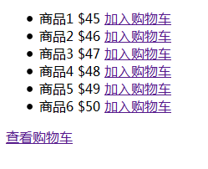
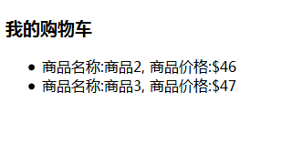
练习
使用cookie实现购物车功能:
1, 有以下商品, 点击加入购物车即可加入到购物车中(cookie中保存),
2, 点击查看购物车, 进入另一个页面, 并显示之前加入购物车的商品.

Slide 14
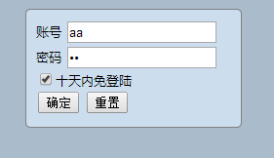
练习
十天内免登录:
1, 如下图, 有账户,密码输入框, 当用户点击确定按钮, 如果选择了十天内免登陆, 则将账户和密码保存在cookie中.
2, 当下一次再进入该页面时, 自动填写上次保存的账户和密码

Slide 15
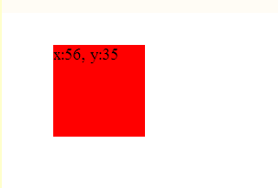
作业
记录图片位置:
1, 页面上有一个红色div, 可以对该div实现拖拽, 每次拖拽后需要保存位置
2, 下次重新进入该页面时, 该红色div还是在最后一次拖拽松开时的位置

Slide 16


